Slide 1
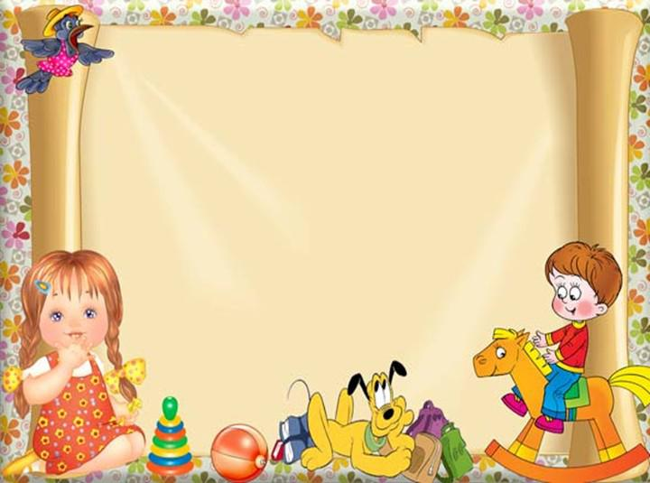
Оформления группы детского сада
Выполнила: Щеброва Елена Александровна

Slide 2
«Осень»

Slide 3
«Зима»

Slide 4
«Весна»

Slide 5
«Лето»

Slide 6
«Домик в деревне»

Slide 8
«Уголок уединения»

Slide 10
Спасибо за внимания!

